Slide 1
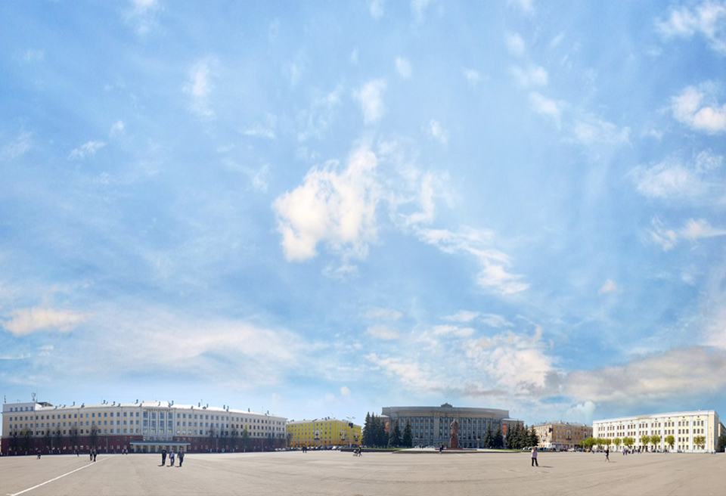
Вятский государственный университет
Результаты деятельности
Федеральной инновационной площадки в 2018 г.
«Оценка качества подготовки будущих педагогов на основе использования методики WorldSkills Russia»
канд. пед наук, доцент, зав. кафедрой ПМДНО Л.Н.Вахрушева

Slide 2
Разработка механизма оценки качества подготовки будущих педагогов на основе использования методики WorldSkills Russia в вузе
Экспериментальная апробация механизма оценки качества подготовки будущих педагогов на основе использования методики WorldSkills Russia в вузе
Общественная апробация механизма оценки качества подготовки будущих педагогов на основе использования методики WorldSkills Russia
Задачи инновационного образовательного проекта

Slide 3
Задача №1
Разработка механизма оценки качества подготовки будущих педагогов на основе использования методики WorldSkills Russia в вузе

Slide 4
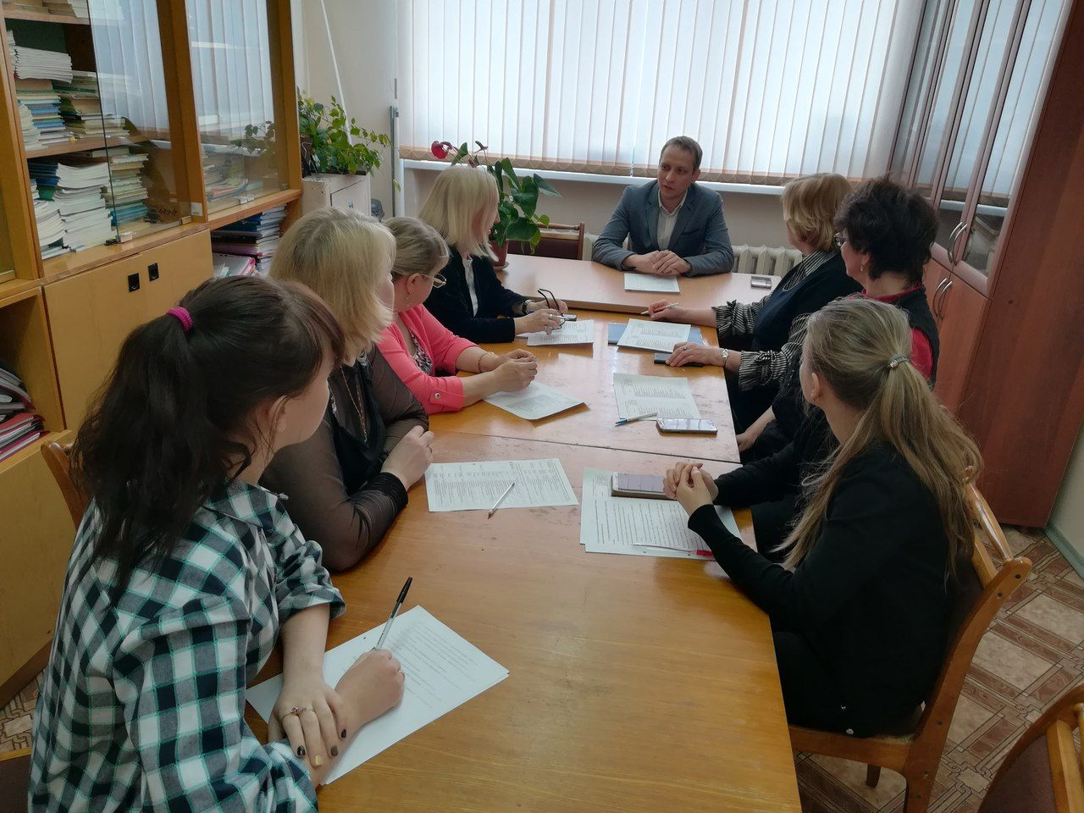
Задача №1. Разработка механизма оценки качества подготовки будущих педагогов на основе использования методики WorldSkills Russia в вузе
Форсайт-сессия по обсуждению программ государственного экзамена на основе использования методики WorldSkills Russia

Slide 5
Задача №1. Разработка механизма оценки качества подготовки будущих педагогов на основе использования методики WorldSkills Russia в вузе
Круглый стол по обсуждению программ текущей, промежуточной аттестации на основе использования методики WorldSkills Russia

Slide 6
Задача №1. Разработка механизма оценки качества подготовки будущих педагогов на основе использования методики WorldSkills Russia в вузе
Обучение экспертов для участия в аттестации в формате WorldSkills включало онлайн-курс «Эксперт демонстрационного экзамена по стандартам Ворлдскиллс». Для обучения были приглашены воспитатели дошкольных образовательных организаций, учителя начальной школы г. Кирова и Кировской области, которые прошли испытание в виде онлайн-тестирования и получили свидетельства экспертов демонстрационного экзамена установленного образца

Slide 7
Задача №2
Экспериментальная апробация механизма оценки качества подготовки будущих педагогов на основе использования методики WorldSkills Russia в вузе

Slide 8
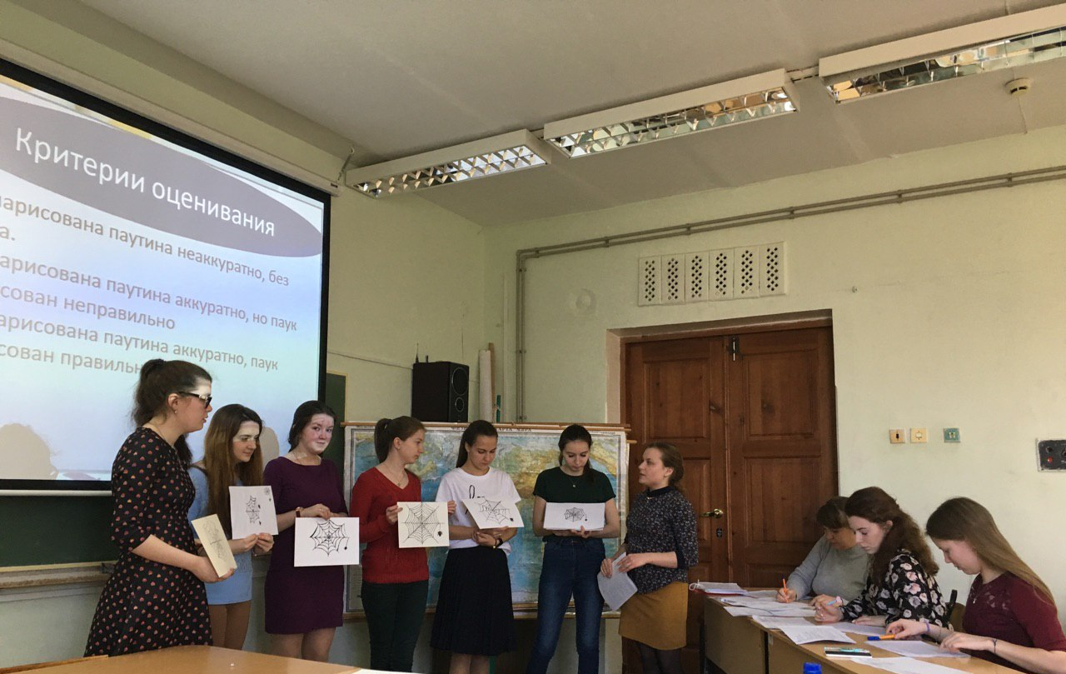
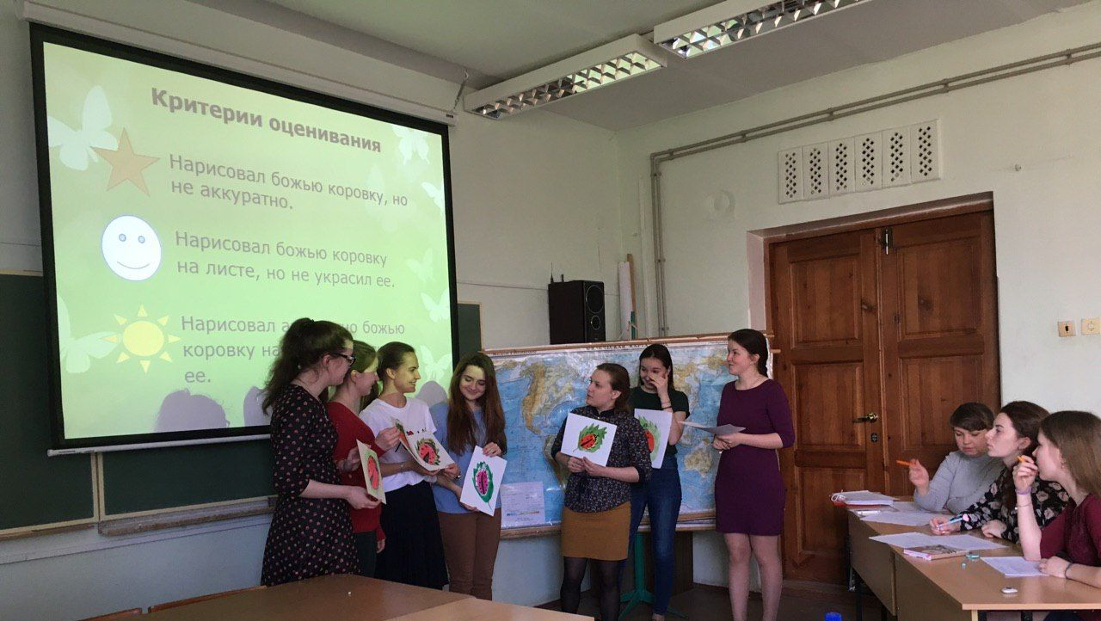
Задача №2
Экспериментальная апробация механизма оценки качества подготовки будущих педагогов на основе использования методики WorldSkills Russia в вузе
Проведение практического занятия на тему «Изобразительная деятельность детей»

Slide 9
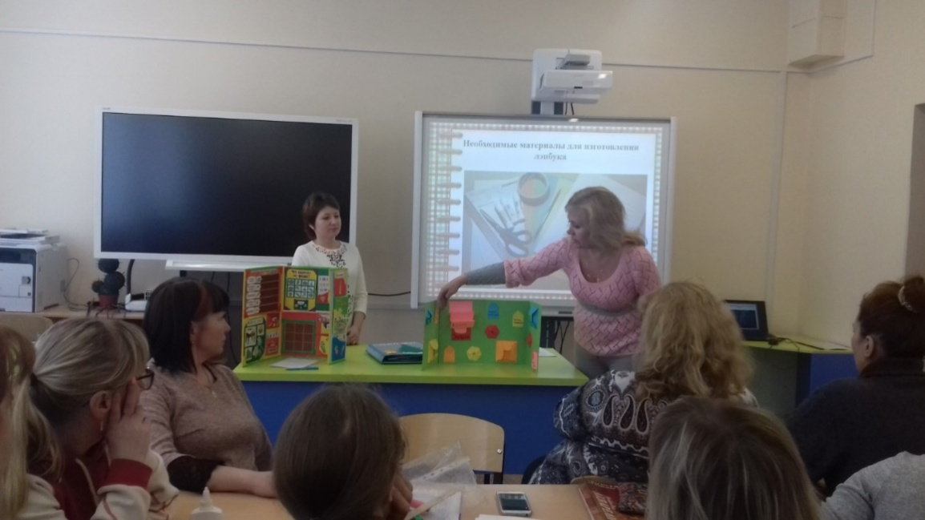
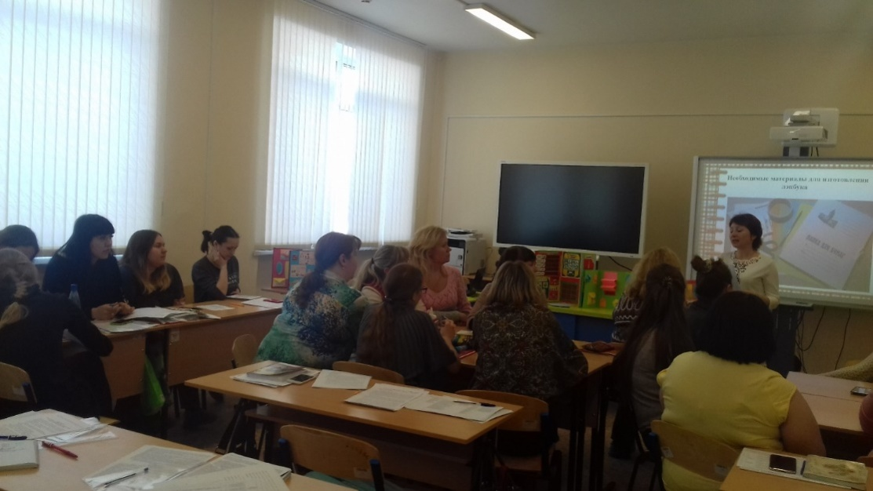
Задача №2
Экспериментальная апробация механизма оценки качества подготовки будущих педагогов на основе использования методики WorldSkills Russia в вузе
Деловая игра «Проведение семинара-практикума с педагогами ДОУ» на тему «Развитие представлений детей о профессиях в процессе создания и использования лэпбука»

Slide 10
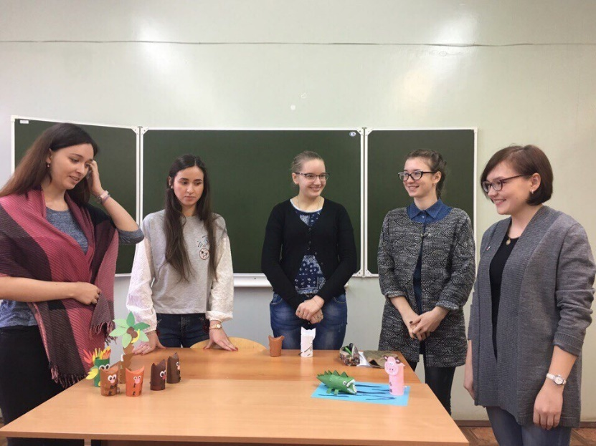
Задача №2
Экспериментальная апробация механизма оценки качества подготовки будущих педагогов на основе использования методики WorldSkills Russia в вузе
Проведение практического занятия на тему «Театрализованные этюды и упражнения»

Slide 11
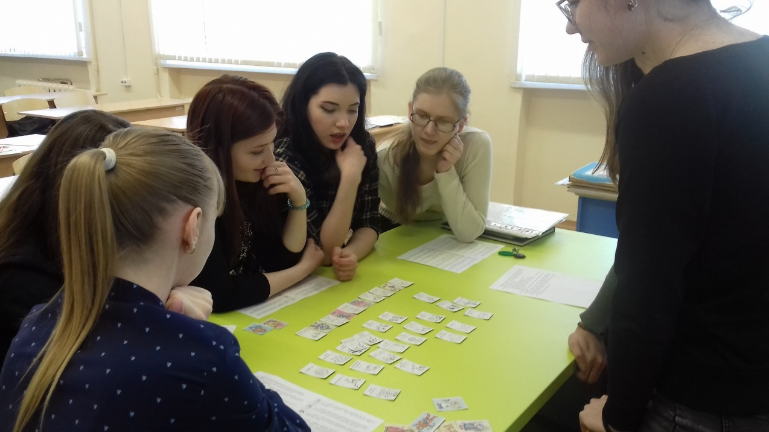
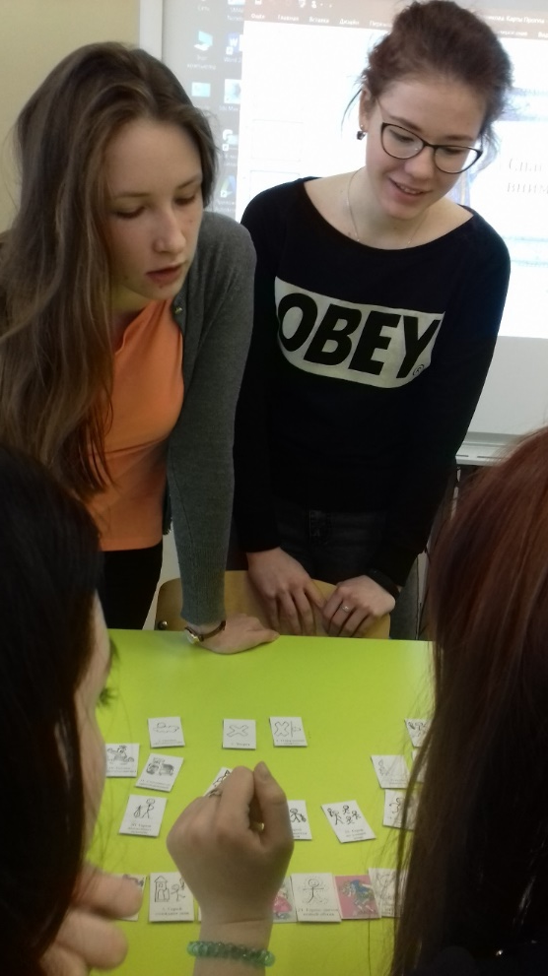
Тема: «Организация совместной образовательной деятельности педагога с детьми по обучению составлению творческих рассказов»
Задача №2
Экспериментальная апробация механизма оценки качества подготовки будущих педагогов на основе использования методики WorldSkills Russia в вузе
Проведение практического занятия на тему «Организация совместной образовательной деятельности педагога с детьми по составлению сказок»

Slide 12
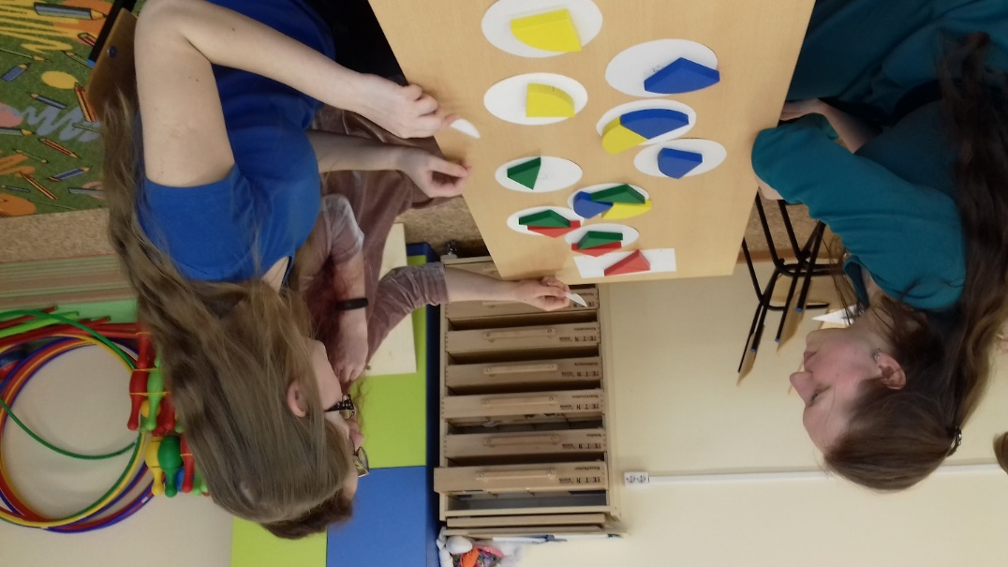
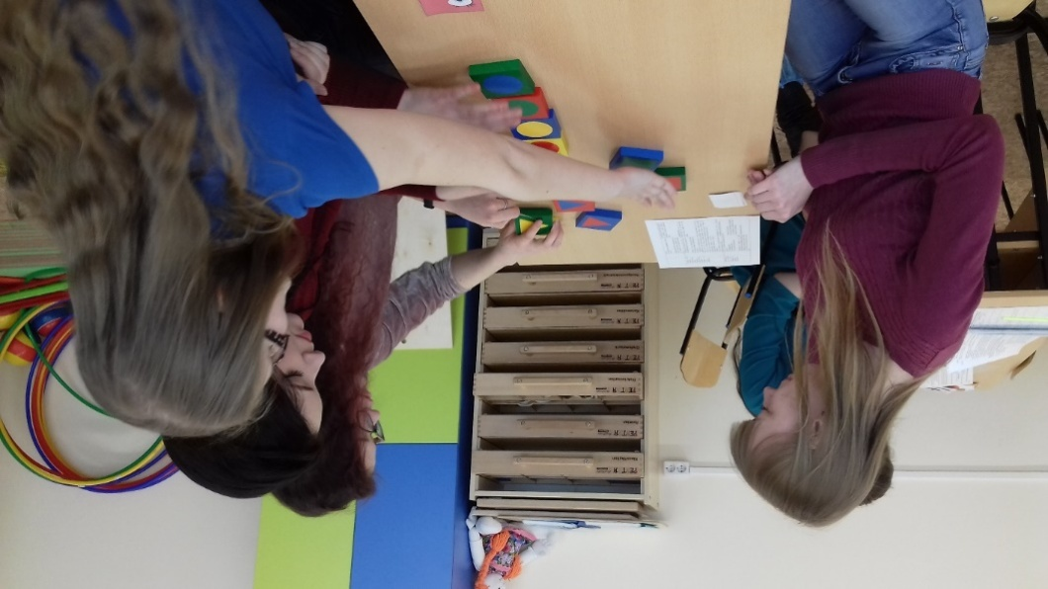
Задача №2
Экспериментальная апробация механизма оценки качества подготовки будущих педагогов на основе использования методики WorldSkills Russia в вузе
Организация практического занятия на тему «Проведение дидактической игры / упражнения с развивающими материалами дидактического комода Пертра»

Slide 13
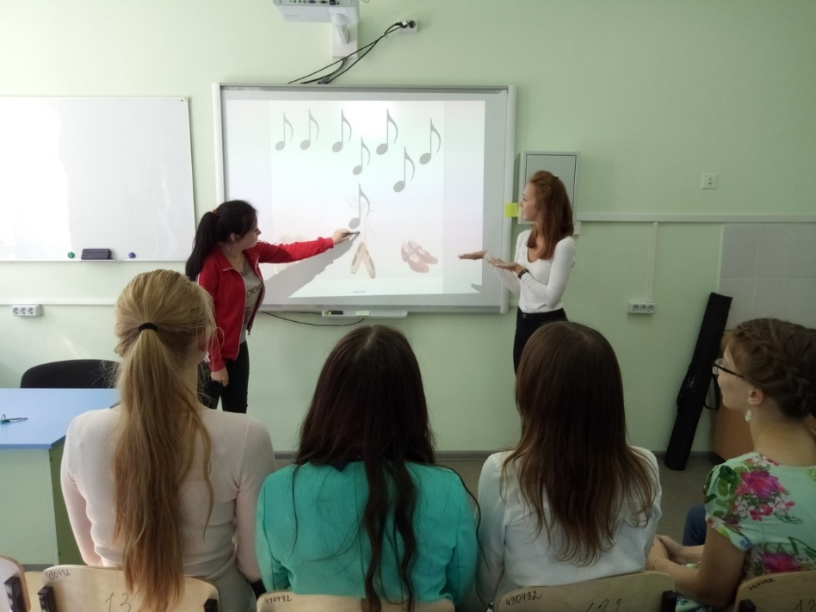
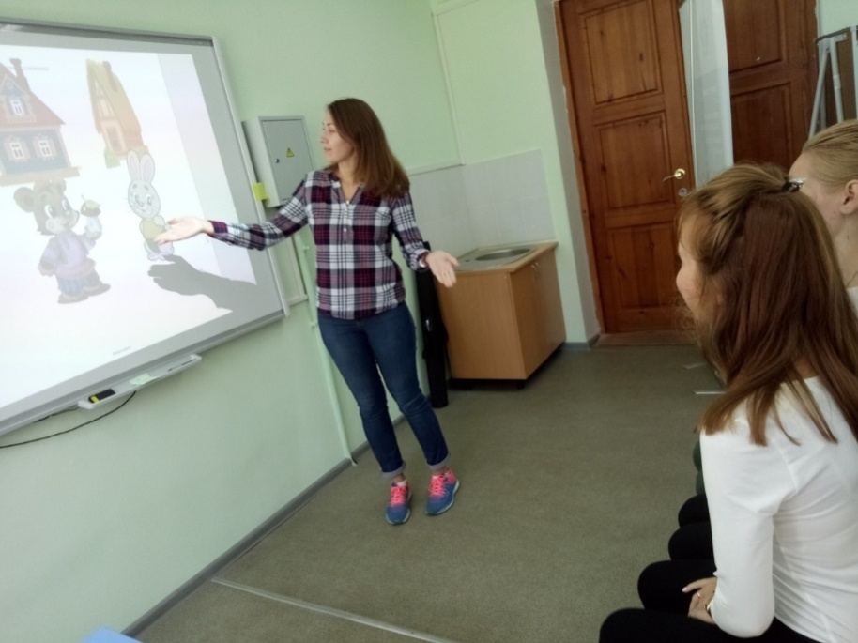
Музыкально-дидактические игры
Задача №2
Экспериментальная апробация механизма оценки качества подготовки будущих педагогов на основе использования методики WorldSkills Russia в вузе
Проведение практического занятия на тему «Музыкально-дидактические игры»

Slide 14
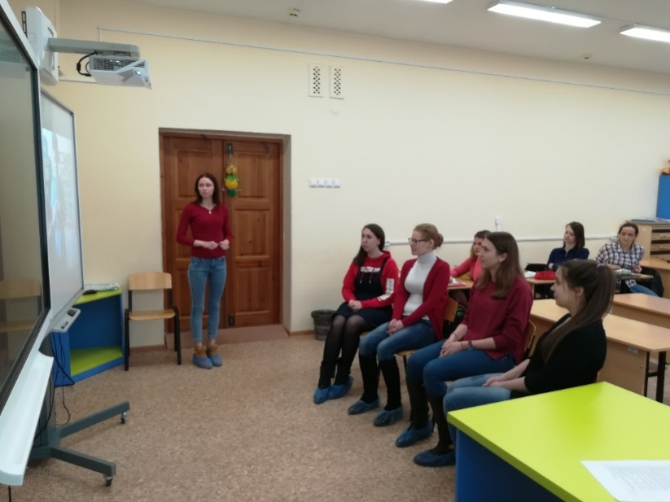
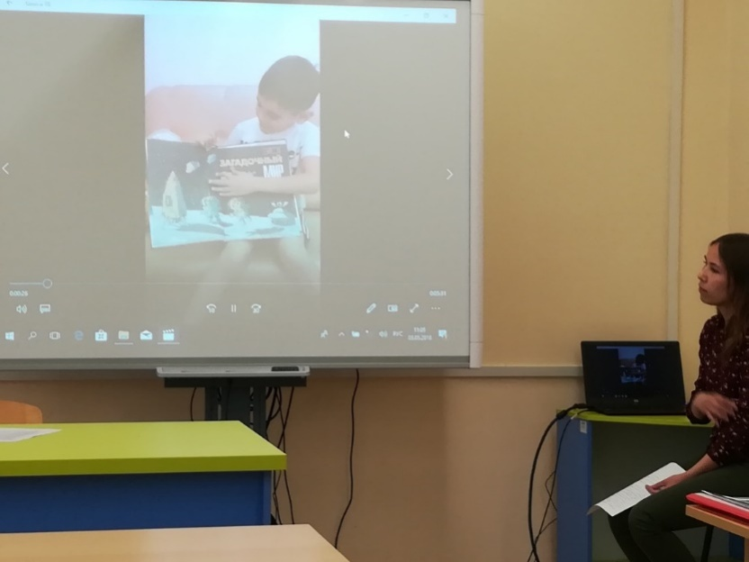
Задача №2
Экспериментальная апробация механизма оценки качества подготовки будущих педагогов на основе использования методики WorldSkills Russia в вузе
Проведение практического занятия на тему «Организация просмотра созданных в процессе педагогической практики буктрейлеров»

Slide 15
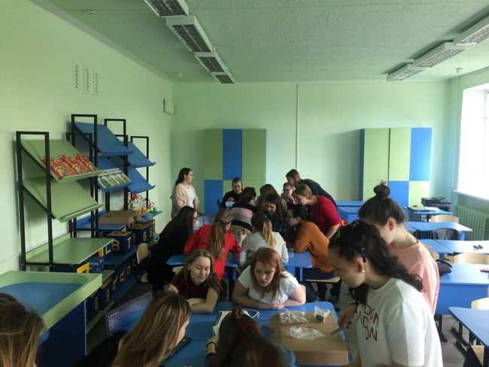
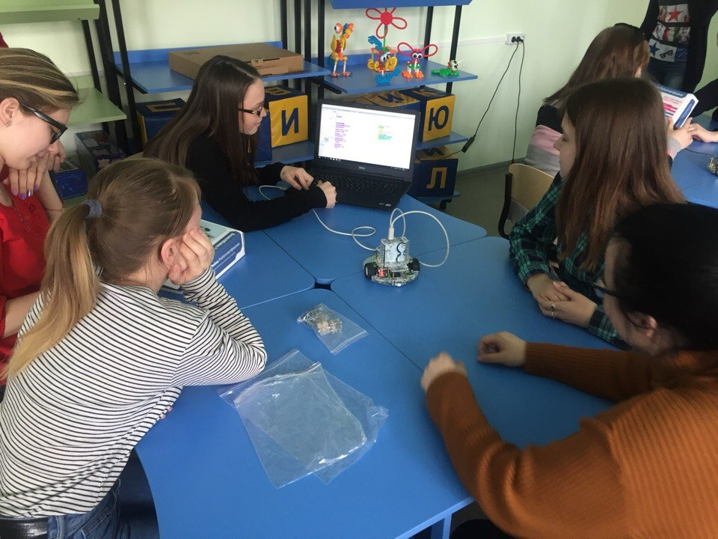
Задача №2
Экспериментальная апробация механизма оценки качества подготовки будущих педагогов на основе использования методики WorldSkills Russia в вузе
Проведение будущими педагогами начальной школы и дополнительного образования занятий по роботехнике со студентами младших курсов и других профилей направления Педагогическое образование

Slide 16
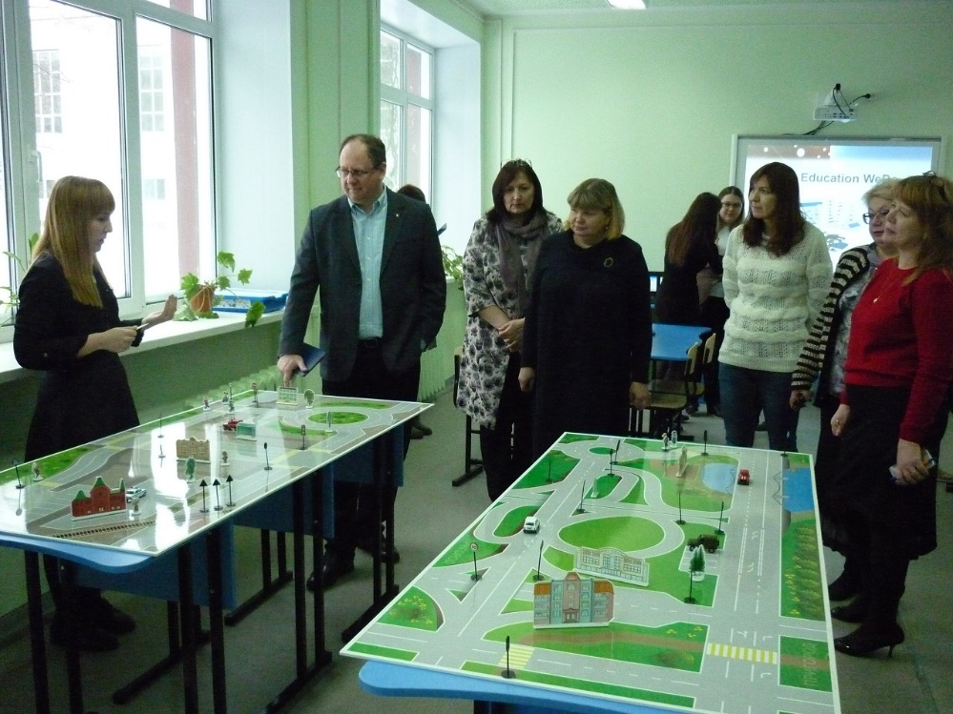
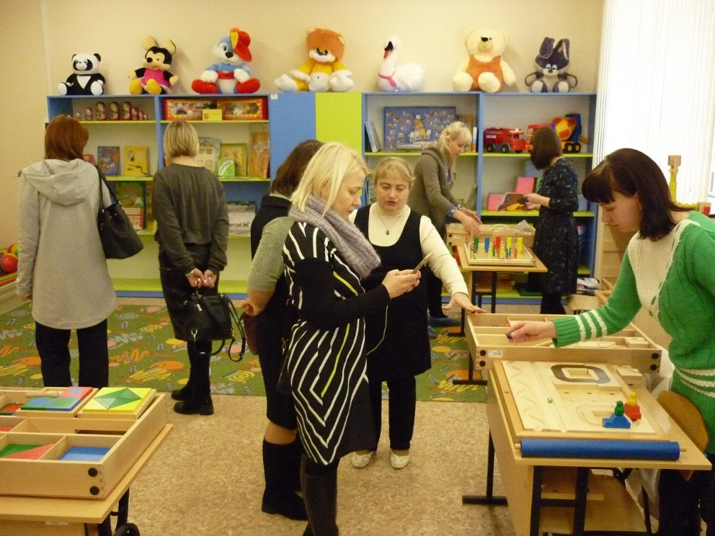
Задача №2
Экспериментальная апробация механизма оценки качества подготовки будущих педагогов на основе использования методики WorldSkills Russia в вузе
Демонстрация студентами, обучающимися по направлению подготовки Педагогическое образование, оборудования в ходе работы презентационных площадок

Slide 17
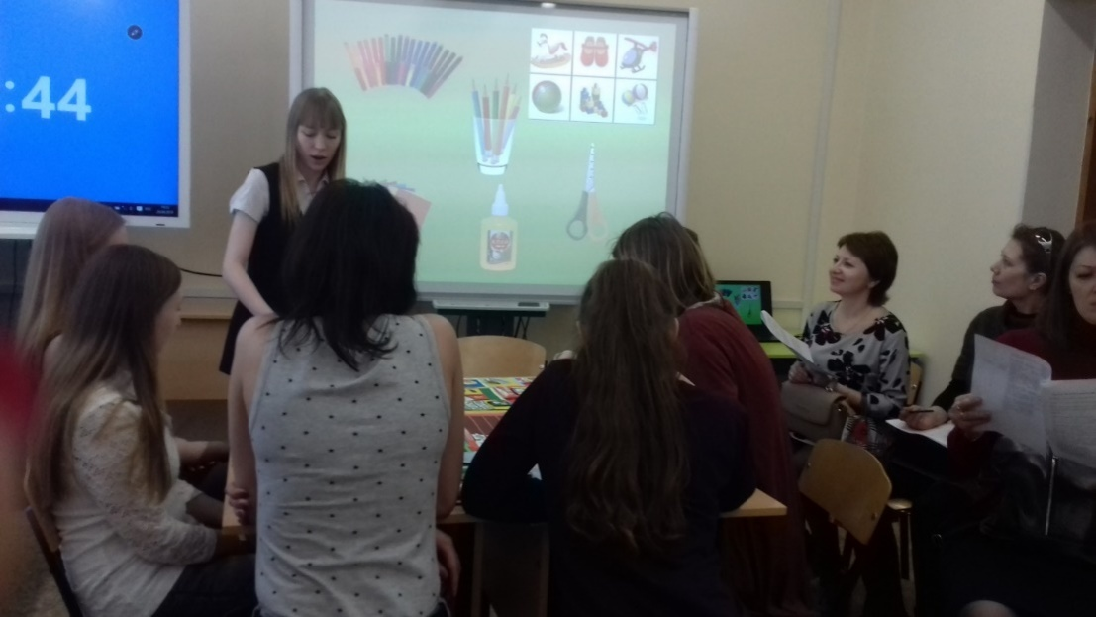
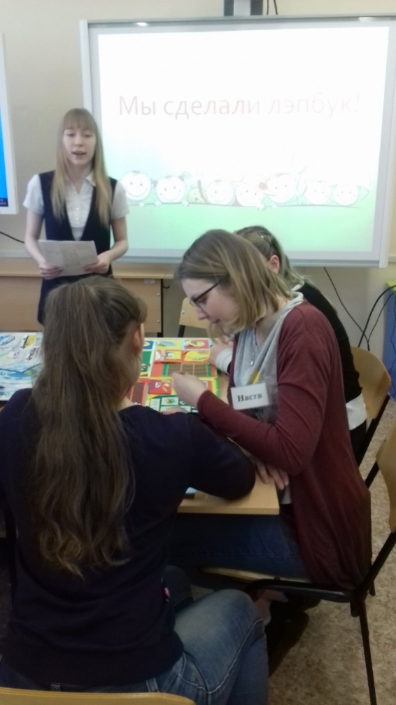
Задача №2
Экспериментальная апробация механизма оценки качества подготовки будущих педагогов на основе использования методики WorldSkills Russia в вузе
Проведение мастер-класса для практических работников на тему «Заключительная беседа по итогам реализации проекта как метод развития диалогической речи детей»

Slide 18
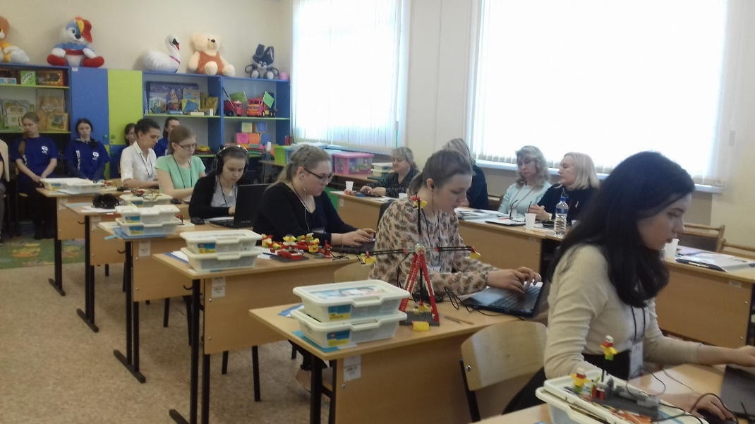
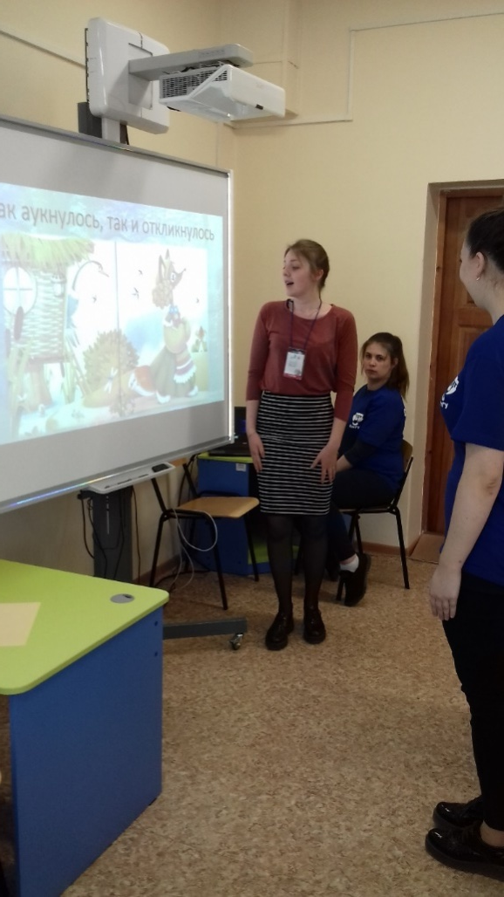
Задача №2
Экспериментальная апробация механизма оценки качества подготовки будущих педагогов на основе использования методики WorldSkills Russia в вузе
Организация вузовского отборочного чемпионата по стандартам WorldSkills

Slide 19
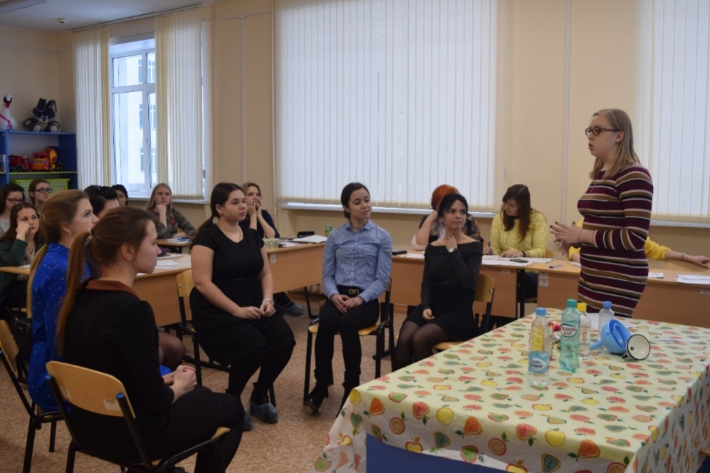
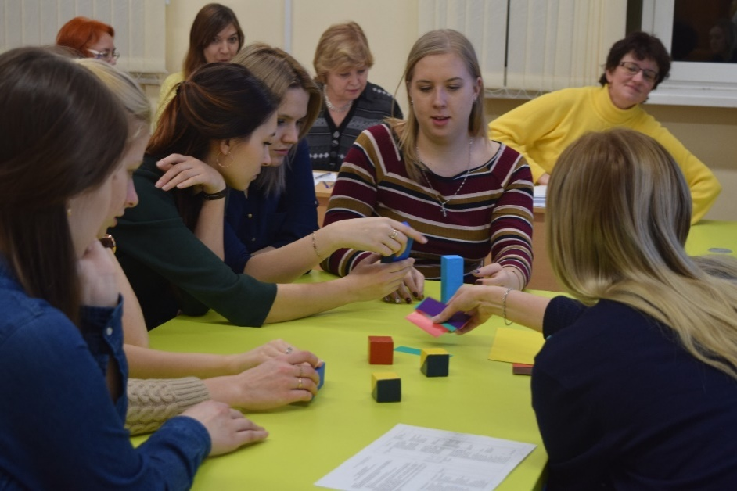
Задача №2
Экспериментальная апробация механизма оценки качества подготовки будущих педагогов на основе использования методики WorldSkills Russia в вузе
Проведение зачета по дисциплине «Организация детской исследовательской деятельности»

Slide 20
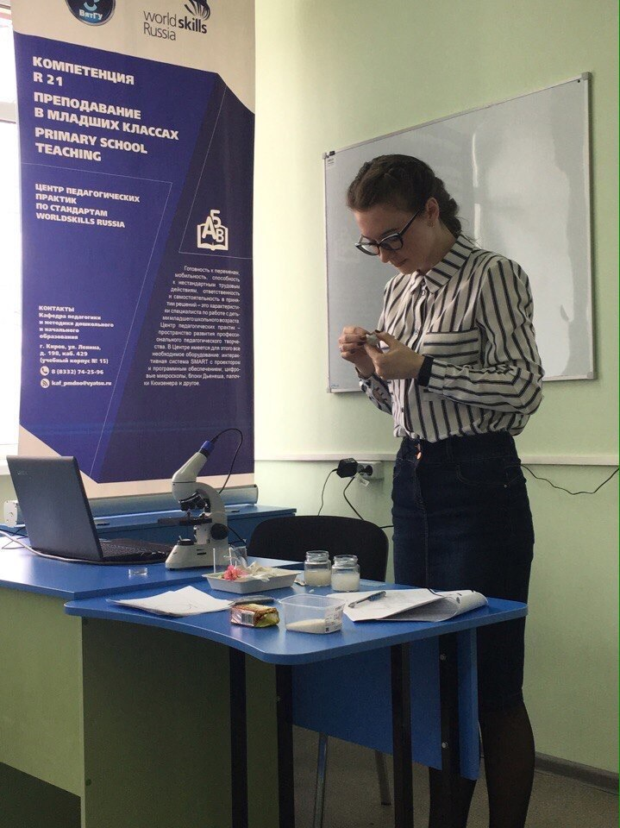
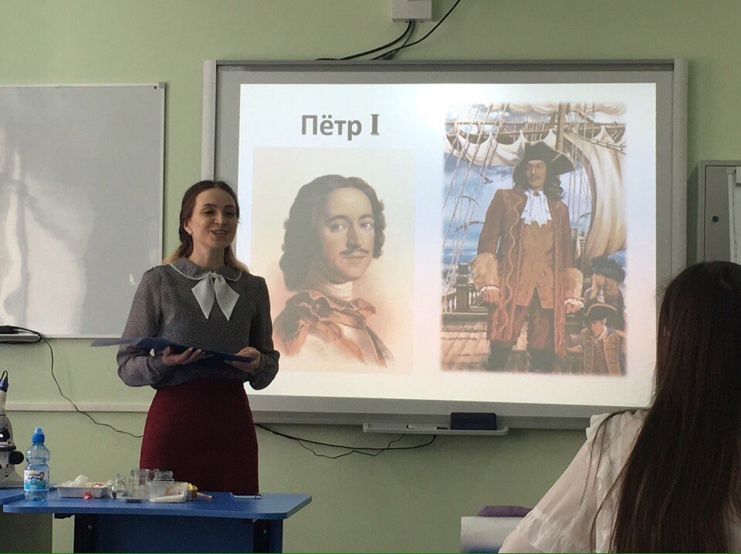
Задача №2
Экспериментальная апробация механизма оценки качества подготовки будущих педагогов на основе использования методики WorldSkills Russia в вузе
Проведение зачета по преддипломной практике студентов

Slide 21
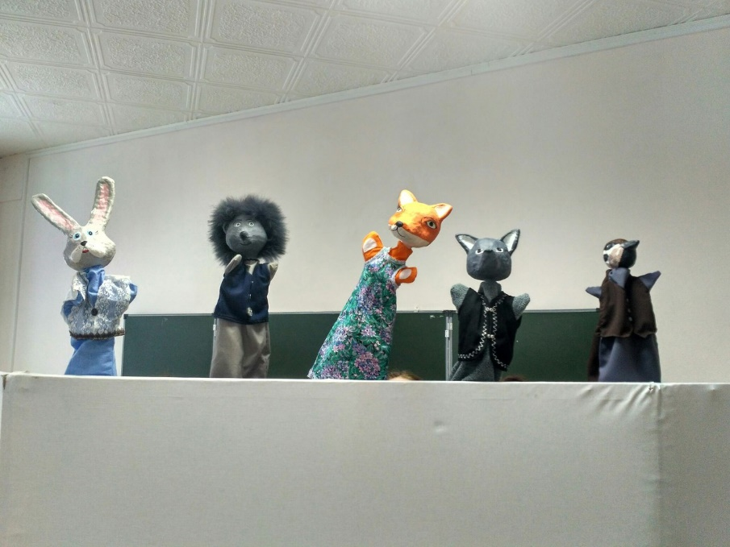
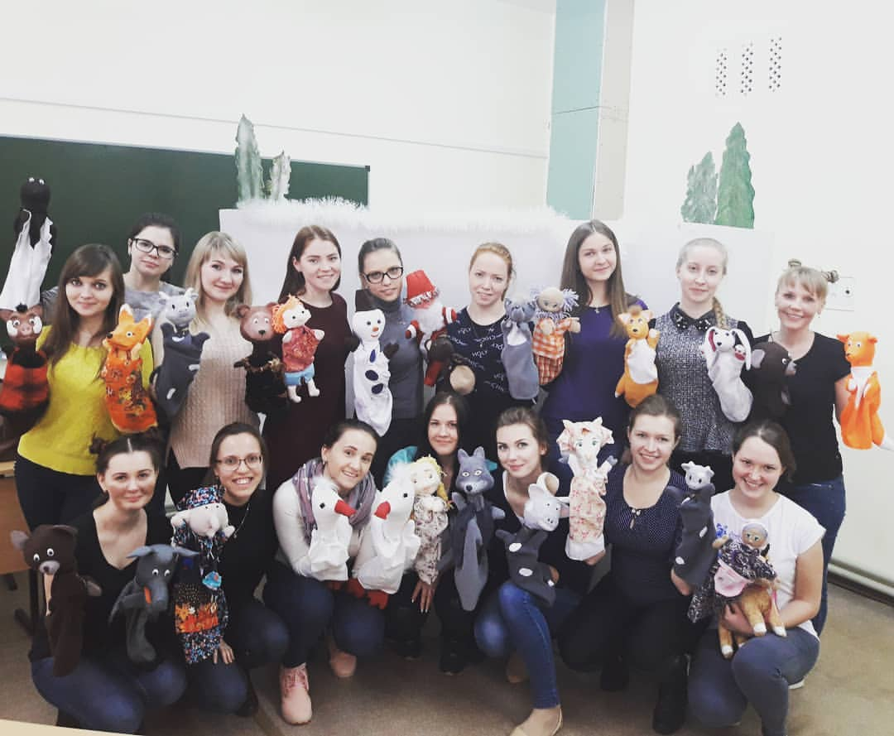
Задача №2
Экспериментальная апробация механизма оценки качества подготовки будущих педагогов на основе использования методики WorldSkills Russia в вузе
Проведение зачета по дисциплине «Организация детской театрализованной деятельности»

Slide 22
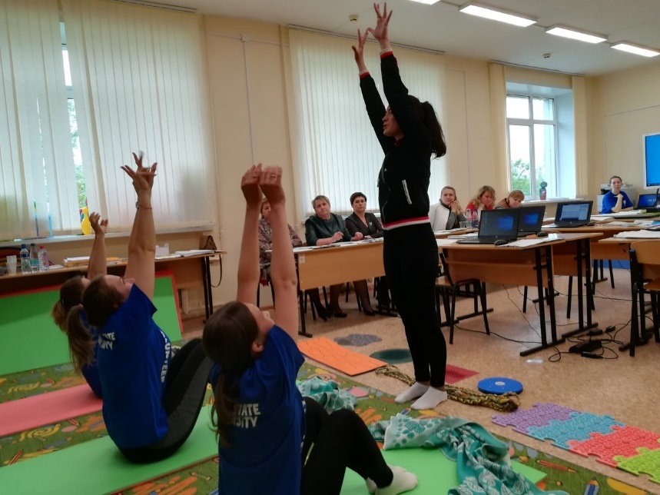
Задача №2
Экспериментальная апробация механизма оценки качества подготовки будущих педагогов на основе использования методики WorldSkills Russia в вузе
Проведение демонстрационного экзамена по направлению подготовки Педагогическое образование профилю Дошкольное образование по стандартам WorldSkills Russia

Slide 23
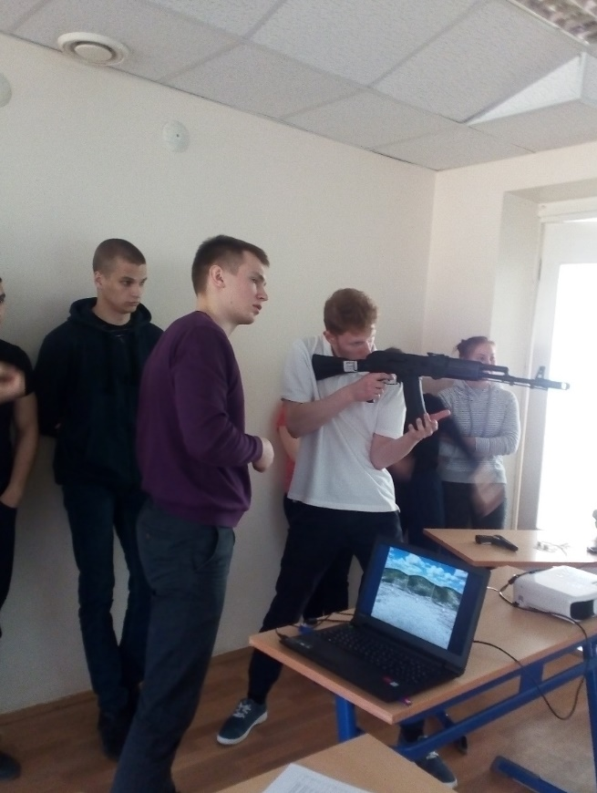
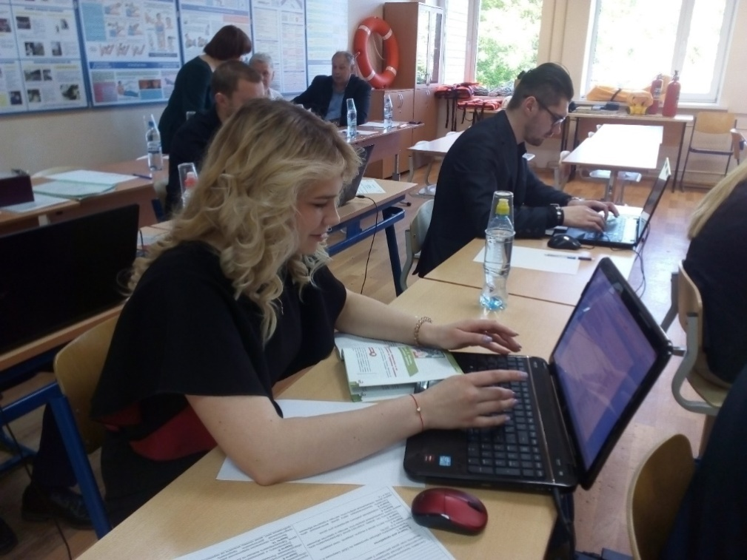
Задача №2
Экспериментальная апробация механизма оценки качества подготовки будущих педагогов на основе использования методики WorldSkills Russia в вузе
Проведение государственного экзамена на основе использования методики WorldSkills Russia по направлению подготовки Педагогическое образование профилю Безопасность жизнедеятельности

Slide 24
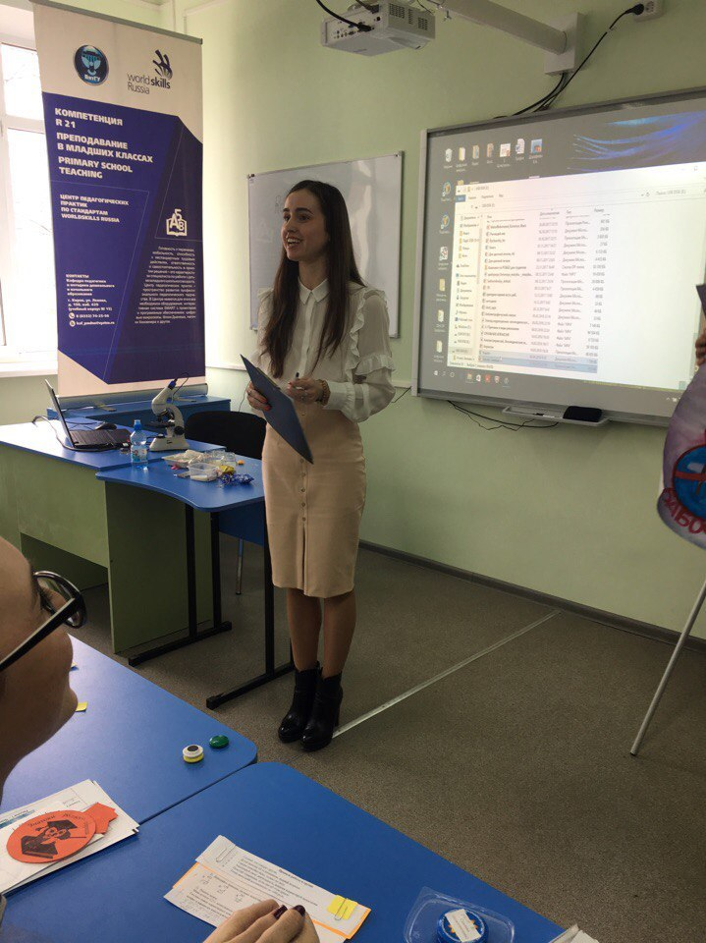
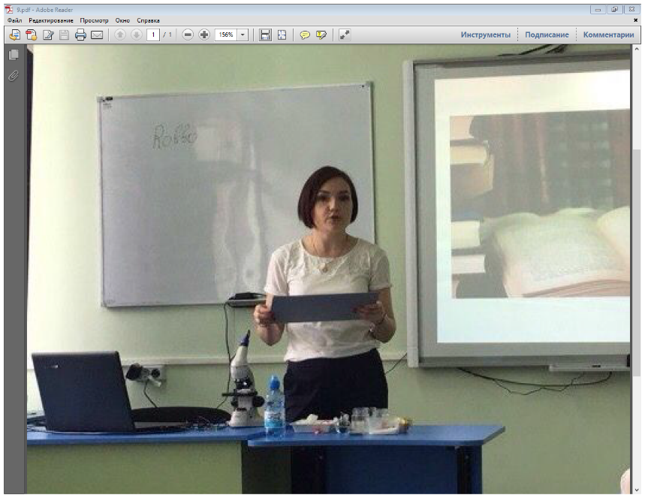
Задача №2
Экспериментальная апробация механизма оценки качества подготовки будущих педагогов на основе использования методики WorldSkills Russia в вузе
Проведение государственного экзамена на основе использования методики WorldSkills Russia по направлению подготовки Педагогическое образование профилям Начальное образование. Дополнительное образование

Slide 25
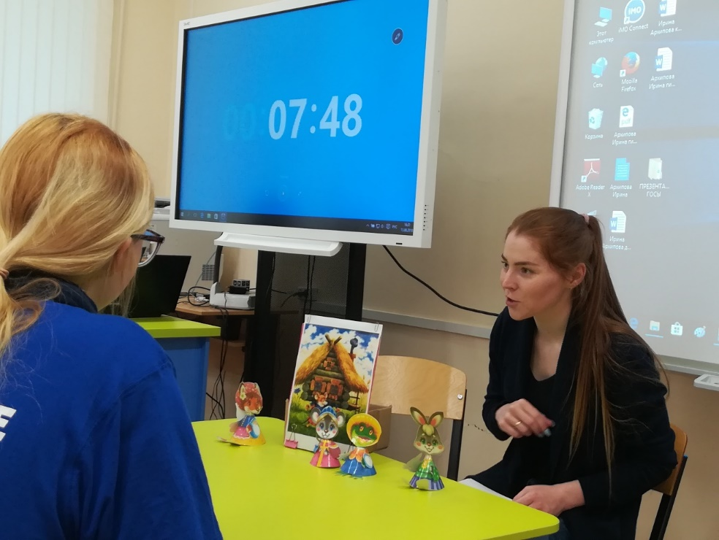
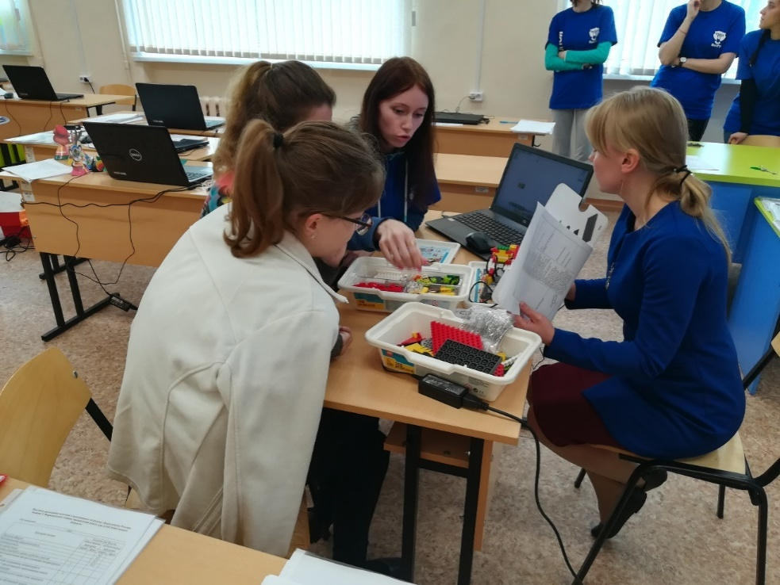
Задача №2
Экспериментальная апробация механизма оценки качества подготовки будущих педагогов на основе использования методики WorldSkills Russia в вузе
Проведение государственного экзамена на основе использования методики WorldSkills Russia по направлению подготовки Педагогическое образование профилям Дошкольное образование. Дополнительное образование

Slide 26
Задача №3
Общественная апробация механизма оценки качества подготовки будущих педагогов на основе использования методики WorldSkills Russia

Slide 27
Задача №3
Общественная апробация механизма оценки качества подготовки будущих педагогов на основе использования методики WorldSkills Russia
Семинар по обсуждению и распространению механизма оценки качества подготовки будущих педагогов на основе использования методики WorldSkills Russia.
Курсы повышения квалификации для преподавателей вузов, направленные на распространение механизма оценки качества подготовки будущих педагогов на основе использования методики WorldSkills Russia

Slide 28
Спасибо за внимание!

